Slide 1
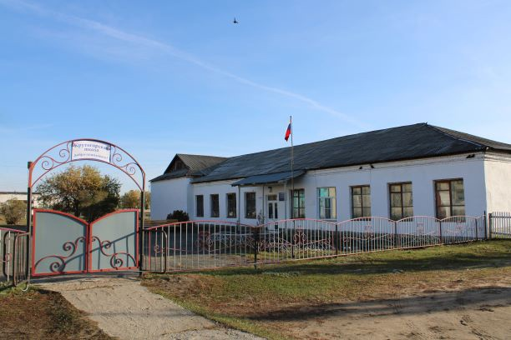
Отчет о воспитательной работе за 2021-2022 учебный год

Slide 2
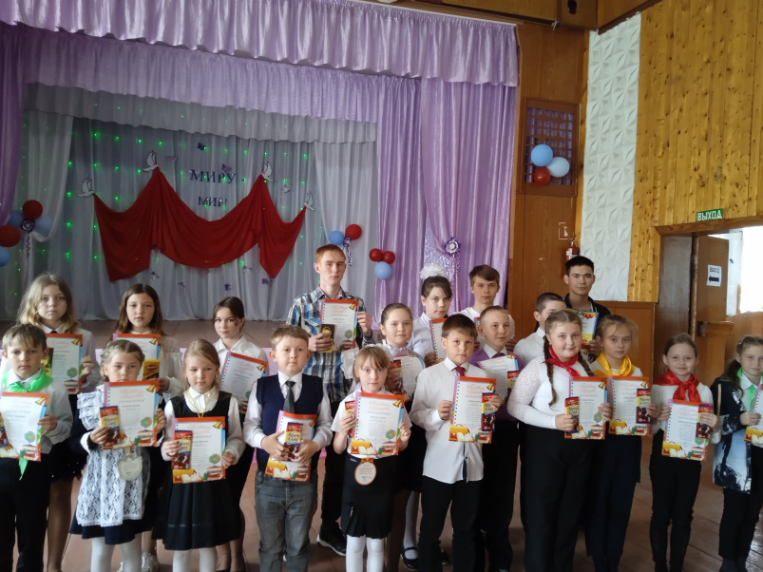
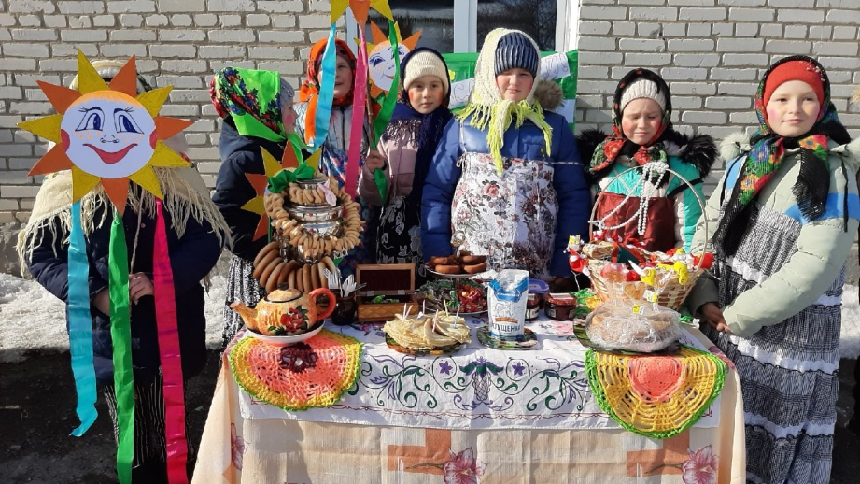
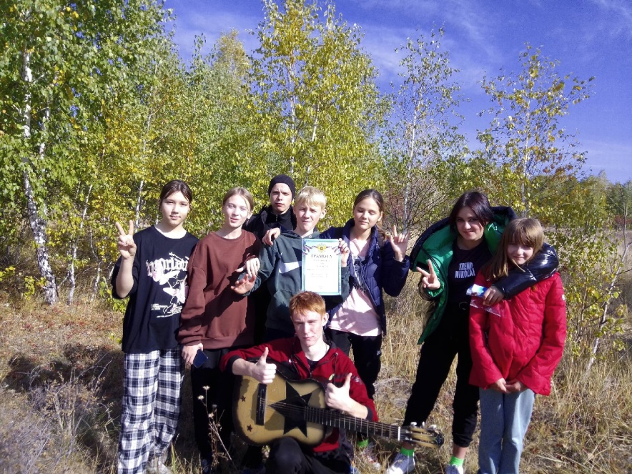
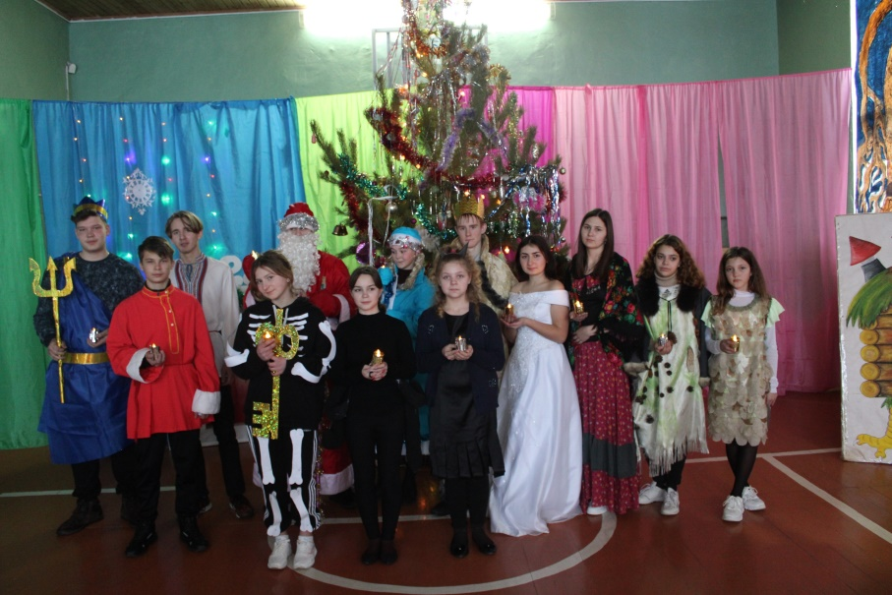
Традиционные общешкольные мероприятия

Slide 3
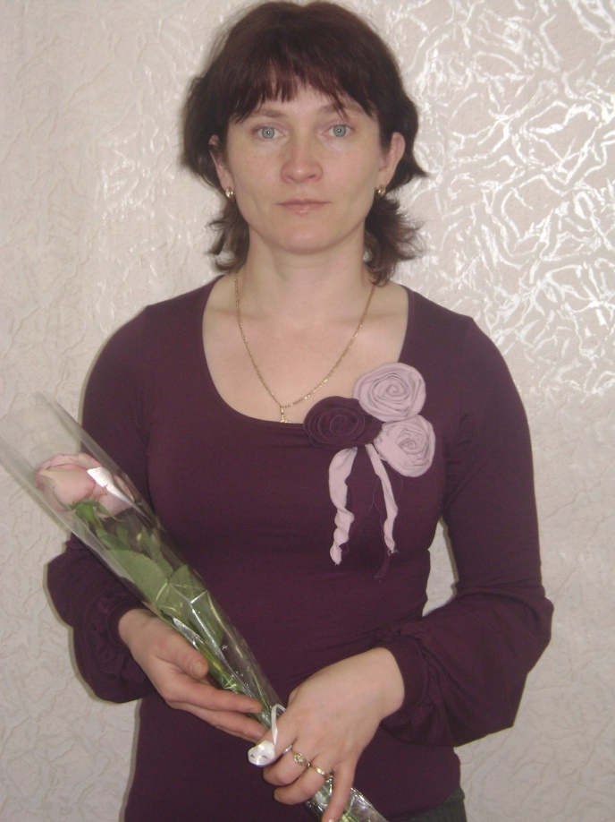
Региональный фотоконкурс «Моя малая Родина»

Slide 4
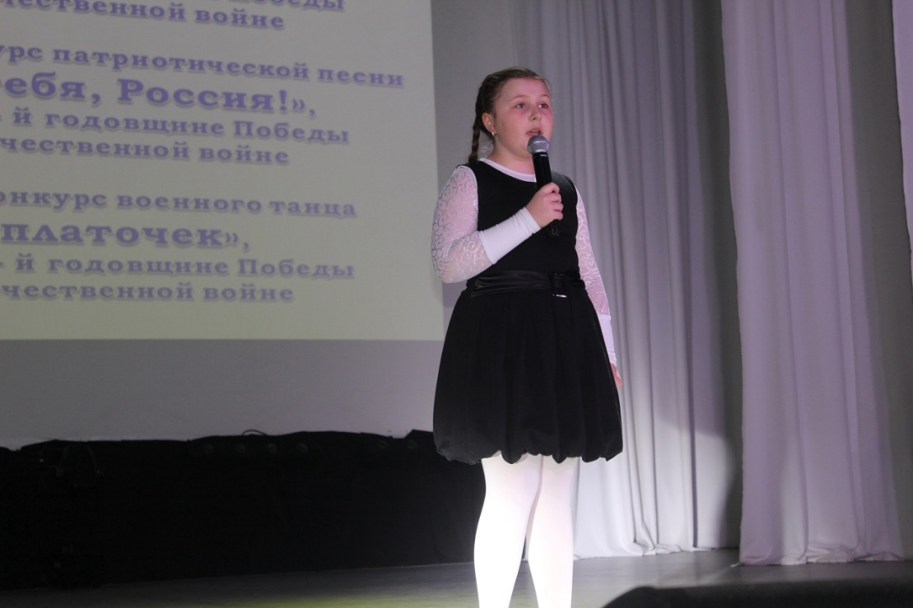
"Строки, опаленные войной"

Slide 5
Конкурс военных танцев "Синий платочек"

Slide 6
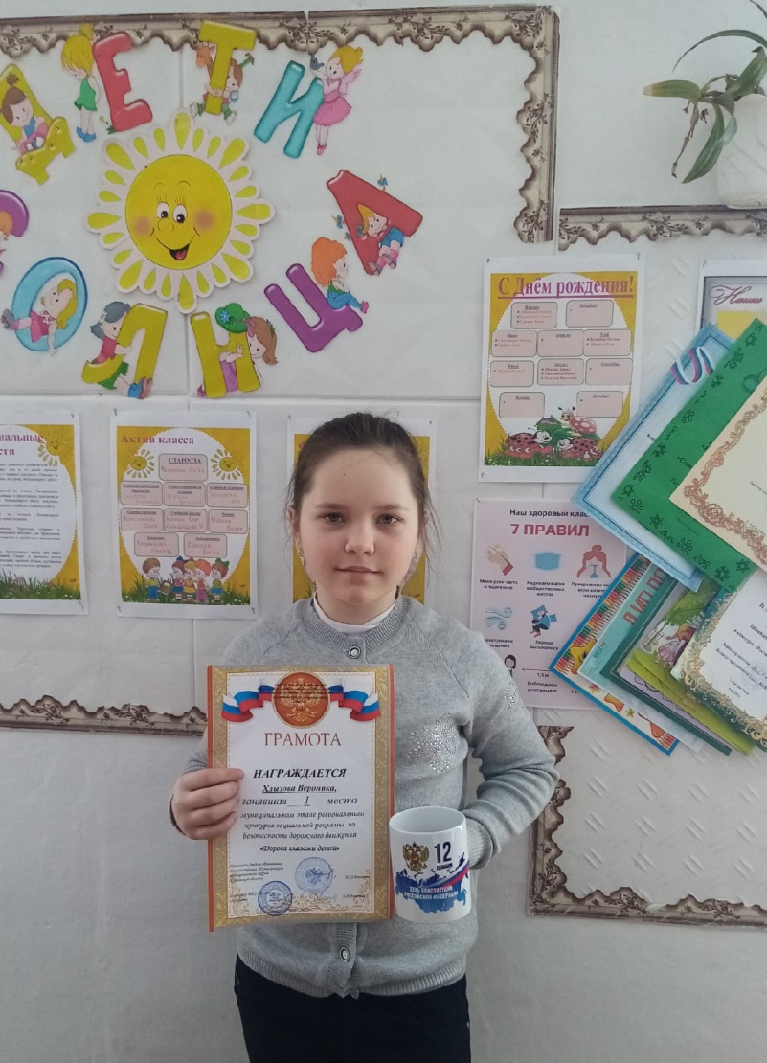
"Дорога глазами детей"

Slide 7
муниципальный этап регионального соревнования Школьной Шахматной Лиги

Slide 8
Всероссийский конкурс экологического рисунка
Мешкова Кристина-
2 место

Slide 9
фестиваль «Папа+Мама+Я =Спортивная семья»

Slide 10
Региональный конкурс детского рисунка «Охрана труда глазами детей»

Slide 11
турнир памяти Дубынина

Slide 12
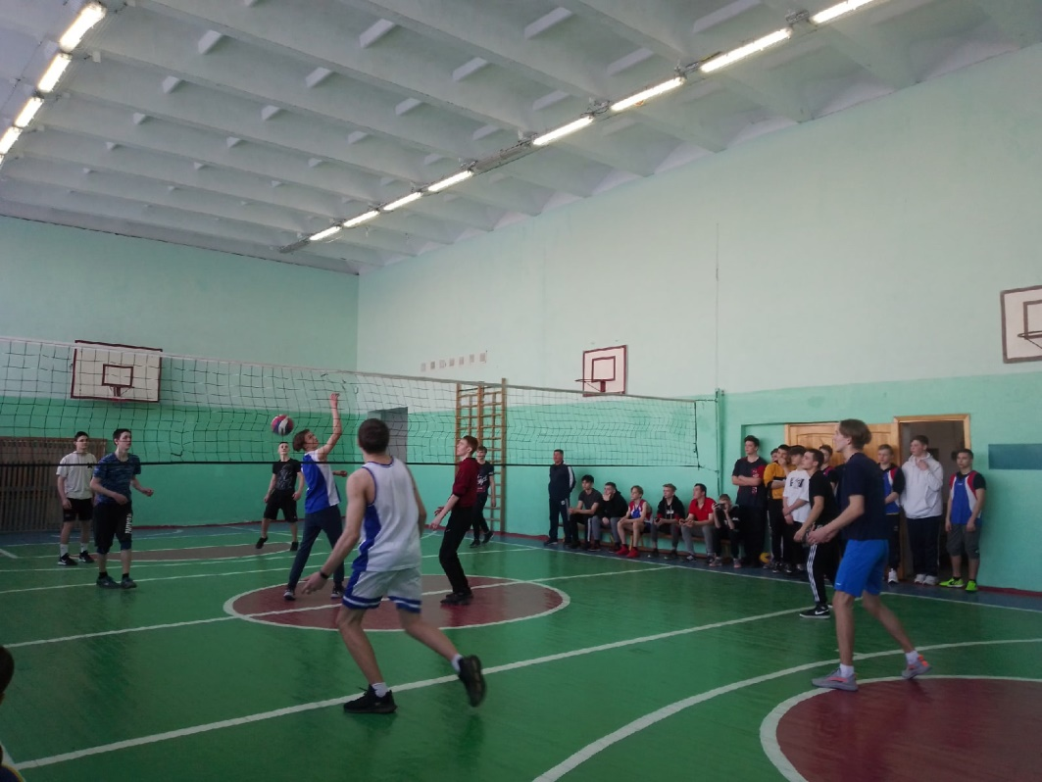
Соревнования по волейболу и баскетболу

Slide 13
пионербол

Slide 14
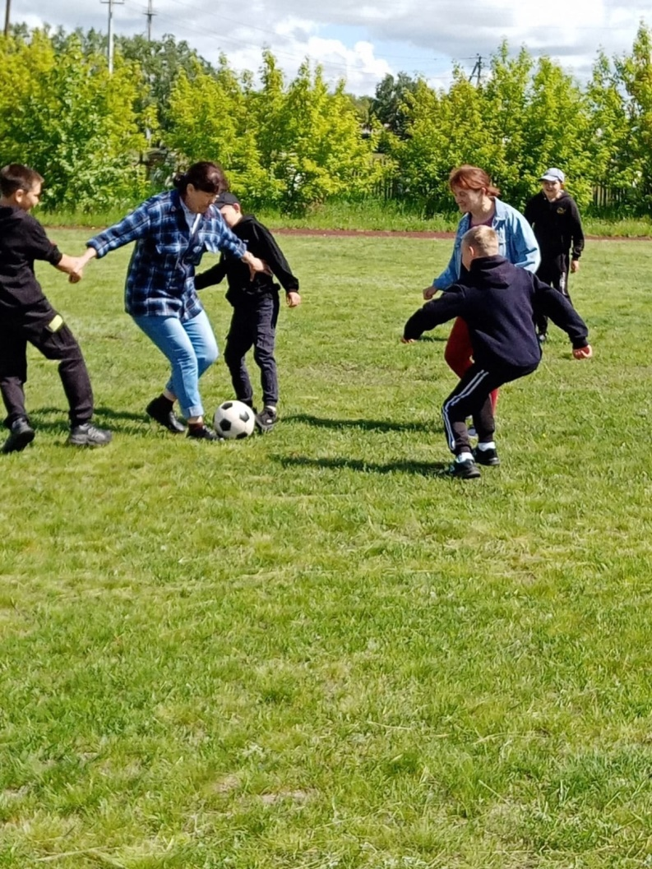
Фестиваль «Футбол в школе»- 1 место в области

Slide 15
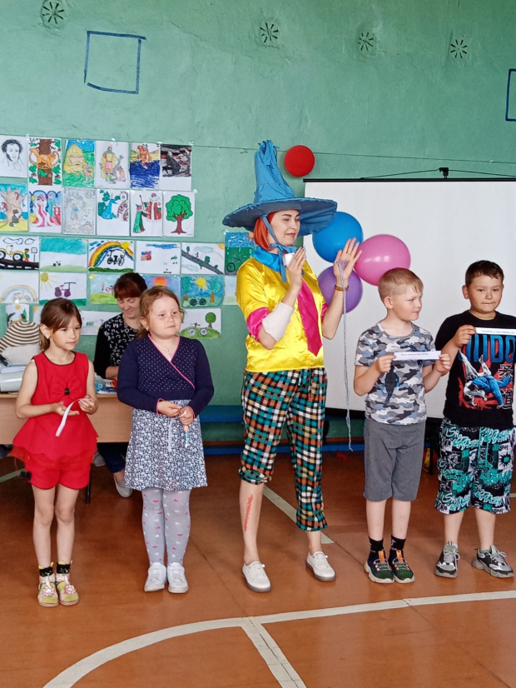
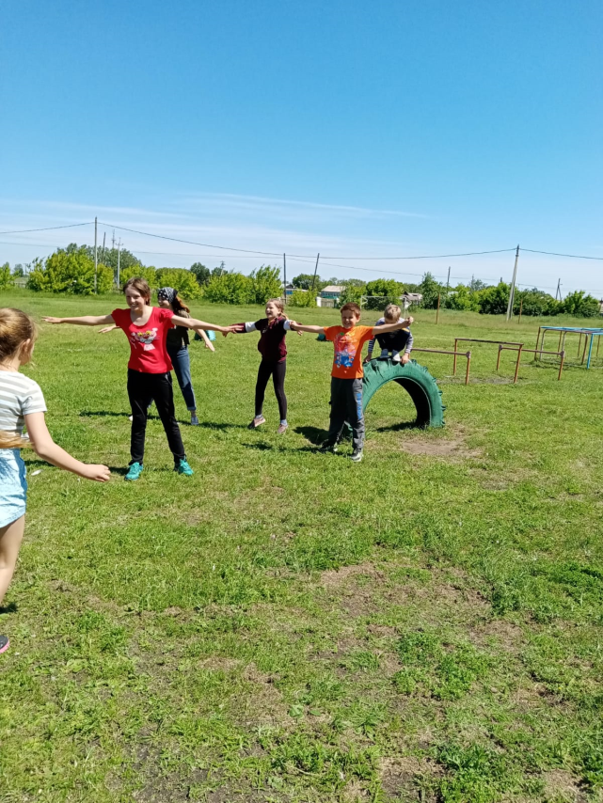
Летний оздоровительный лагерь

